Slide 1
Řečtí bohové
- bylo jich více, ale v prezentaci jsou ty hlavní

Slide 2
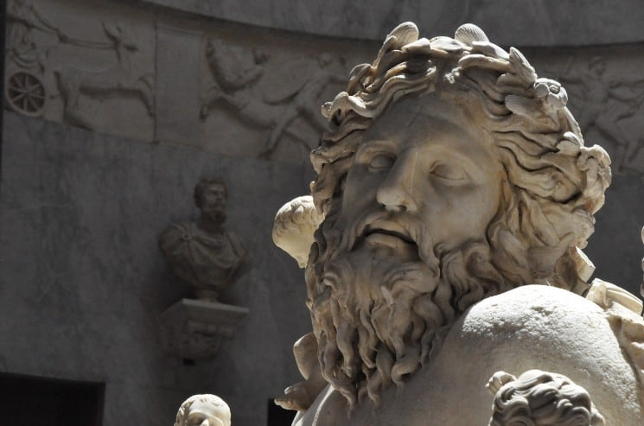
Zeus (skloňuje se bez Dia)

Slide 3
Zeus – král všech bohů
bůh jasného nebe, hromu a blesku.
nejvýznamnějším bůh v řecké mytologii. Zeus stál v božském žebříčku na prvním místě. Dohlížel totiž nad řádem světa. Přezdívalo se mu bůh nebes a bůh všech bohů. Označován byl také jako otec bohů a mužů. Jeho jméno znamená “světlé” nebo “nebe”.
Vládl obloze, blesku, dešti a hromu. Právě blesk používal jako mocný nástroj a často s ním bývá i znázorňován. Často tako byl spojován s určitým počasím. Jeho symboly jsou také orel a žezlo.
Pověsti jej vykreslují jako moudrého, spravedlivého, milosrdného a obezřetného. Zároveň byl nepředvídatelný a pro ostatní bylo těžké odhadnout rozhodnutí, která učiní. Blesky a hromy také symbolizují jeho povahu, kdy se zvládl snadno rozhněvat a vrhnout blesk nebo způsobit silné bouře. Navzdory tomu chránil druhé, pokud byli loajální a věrní.
Snadno se zamiloval a propadl lásce, o čemž svědčí i velké množství jeho nemanželských dětí. S manželkou Hérou měl potom Árese – boha války, Hébé – bohyni věčné mladosti, Eileithýii – bohyni porodu a Héfaistose – boha ohně a kovářství.

Slide 4
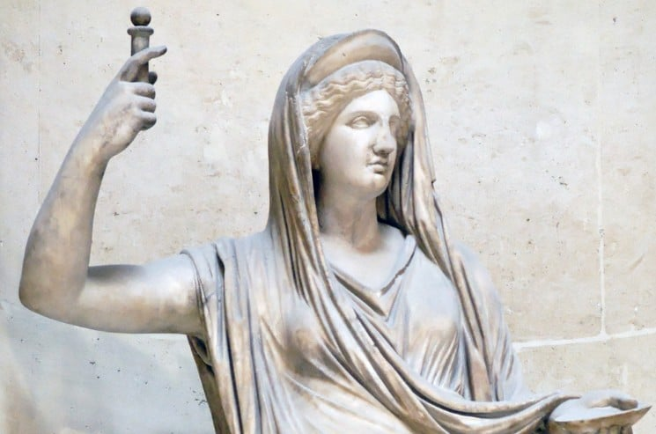
Héra – bohyně žen

Slide 5
Héra – bohyně žen, manželství a zrození
bohyně žen, manželství a zrození
Nejvyšší starověká řecká bohyně byla vnímaná zejména jako ochránkyně rodiny, manželství a zrození. Mezi její schopnosti patřilo měnění podoby a možnost nahlížet do budoucnosti. Ovládala mlhy, bouře a blesky. Podle některých pověstí ovládala i počasí.
Mezi její symboly patřily ze zvířat krávy, pávy, kukačky, jeřáby. Dále pak byla zobrazována s žezlem, obětním ohněm a miskou, krbem či granátovým jablkem.

Slide 6
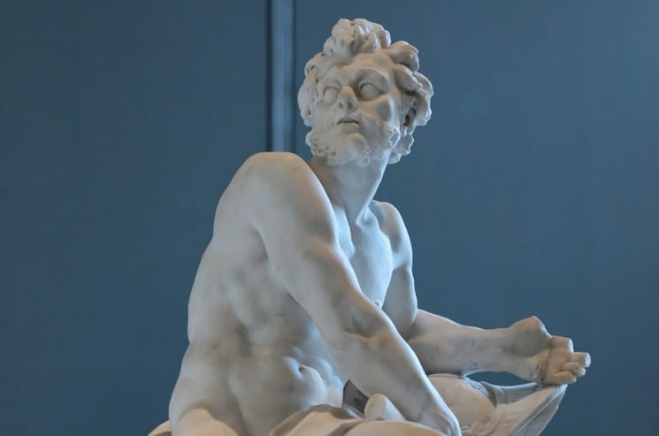
Héfaistos – bůh ohně a kovářství

Slide 7
Héfaistos – bůh kovářství a ohně
bůh ohně a kovářství
Jeho symboly jsou odpovídající – kladivo, kovadlina a pár kleští. Býval zobrazován v pracovní haleně a s kovářskou zašpičatělou čapkou na hlavě. Nechyběly ani odznaky jeho profese, což byly kleště a kladívko, které držel v rukou.
Od narození byl slabý a ošklivý, a tak jej Héra svrhla z Olympu. Před smrtí ho zachránily bohyně Thetis a Eurynomé. Poté, co Héra zjistila, že vytvořil krásný šperk pro bohyni Thetis, ho přivedla zpět na Olymp a dala mu darem kovárnu. Podruhé ho z Olympu svrhl Zeus, když se Héfaistos zastal své matky Héry. Héfaistos dopadl na ostrov Lémnos, kde mu pomohli obyvatelé ostrova, když si při pádu zlomil obě nohy.

Slide 8
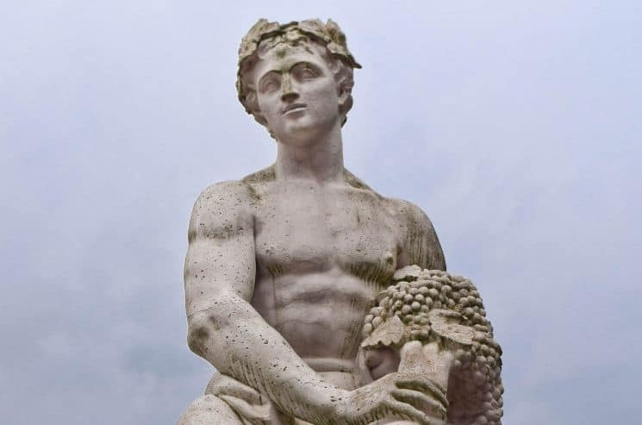
Dionýsos – bůh vína, veselí a úrody

Slide 9
Dionýsos – bůh vína, veselí a úrody
bůh (někdy označován i za poloboha) vína, všeobecného veselí, úrody a plodnosti
Syn boha Dia a dcery Thébského krále Kadma Semely. Po narození převzal malého Dionýsa posel bohů Hermés, který jej svěřil do péče Semelině sestře Ínó. Nakonec jej vychovávaly nymfy v jeskyni, kde rostla réva. Právě odtud donesl Dionýsos lidem první sazenici vína a naučil je vyrábět i samotné víno. Se svojí družinou cestoval Dionýsos po světě, kde šířil veselí. Na svých cestách se oženil s Ariadnou. Poté usedl na Olymp po oku svého otce, s čím se musela smířit Héra.

Slide 10
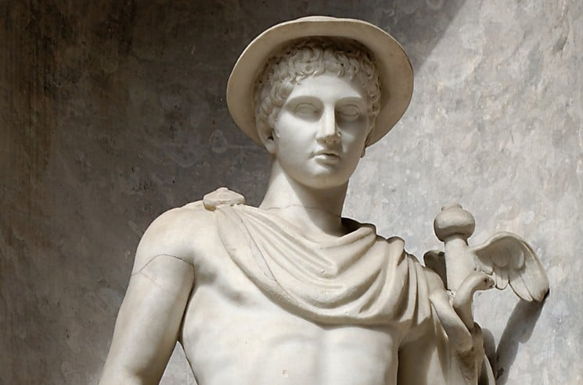
Hermés – posel bohů

Slide 11
Hermés – posel bohů
bůh obchodu, lsti a podvodu
I bohové potřebují mít své posly. Právě tím byl podle řecké mytologie Hermés. Týkala se ho i ochrana cest, hranic, poutníků a zlodějů. Do jeho gesce spadal i obchod a podvod. Jeho charakteristickými rysy byla lstivost, rychlost a pohyblivost. Reprezentoval nepřetržitý tok života, jeho plynutí a proměnlivost s jeho záhadami, nepředvídatelnými okolnostmi, náhodami i nehodami, které k němu patří.
Býval zobrazován s venkovským kloboukem, holí a okřídlenými sandály. Mezi jeho symboly patří také okřídlená helma, želva, lyra a kohout.

Slide 12
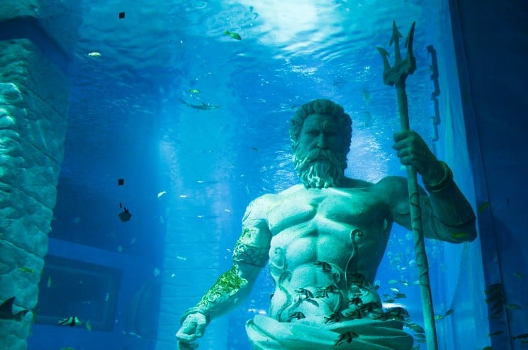
Poseidón – bůh moře, vody a zemětřenení

Slide 13
Poseidón – bůh vodního živlu a zemětřesení
bůh moře, vodního živlu a zemětřesení
Chybí vláha? Staří Řekové by poradili obrátit se na Poseidóna. Je o něm málo známé, že kromě vodních živlů vládl i zemětřesení. Patří mezi nejmocnější z bohů.
Charakteristický je kouzelným trojzubcem, s jehož pomocí dokázal rozpoutat bouři i již zmiňované zemětřesení. Kromě toho jej používal také jako zbraň.
Narozdíl od Dia (druhý pád jména Zeus), který disponoval ve vnímání Řeků převážně kladnými vlastnostmi, Poseidón byl považován za poměrně krutého a rozmrzelého boha. Staří Řekové mu proto obětovali býky a koně. Tato zvířata totiž symbolizovala dravost, násilí, ale také plodivou sílu.

Slide 14
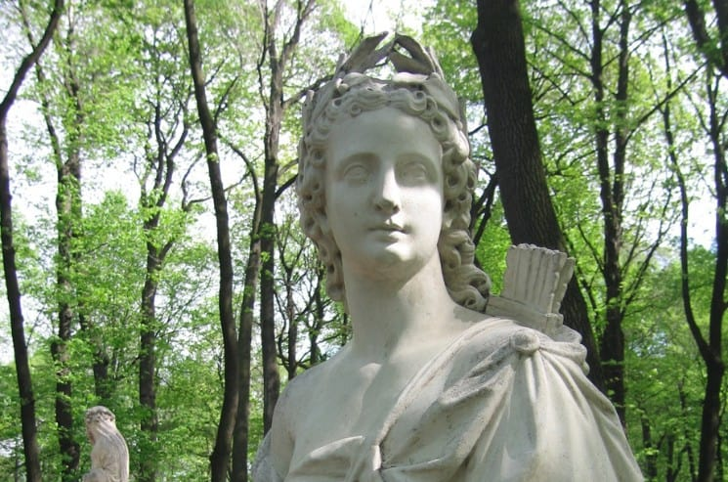
Apollón – bůh poezie

Slide 15
Apollón – bůh poezie
bůh slunce a světla, lékařství, hudby, poezie, umění, čistoty, věštem a proroctví
Pro jeho široké rozpětí jde o jednoho z nejsložitějších a nejdůležitějších bohů.
Apollón je mimo výše zmíněné známý také jako vůdce Múz. Díky nim je často spojován s hudbou, dějepisem či poezií. Olymp údajně okouzlil melodiemi, které hrál na svou zlatou lyru. Mezi jeho symboly patří právě tento hudební nástroj, ale i citera, vavřínový věnec, luk se šípy, labuť, vlci, delfíni. Trojnožka pak vyjadřuje jeho prorockou sílu.

Slide 16
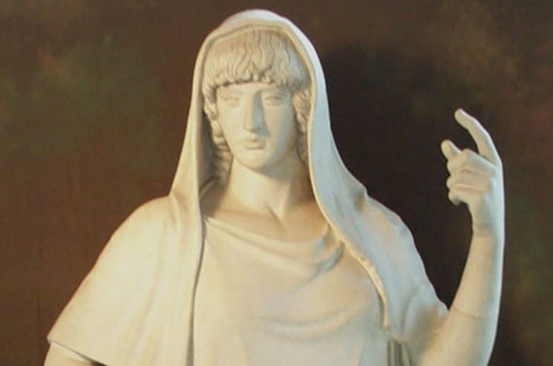
Hestiá – bohyně posvátného ohně a rodinného krbu

Slide 17
Hestiá – bohyně posvátného ohně a rodinného krbu
bohyně posvátného ohně a rodinného krbu
Teplo domova se snažili udržovat už staří Řekové. Proto měli bohyni posvátného ohně a rodinného krbu. Byla jí Hestiá, kterou považovali za ochránkyni domácností a bohyni vyhnaných či pronásledovaných. Jejím symbolem je oheň, krb a osel.
Na Olympu dostala Hestiá výsadu zajistit si na věky své panenství, aby tím zůstala ochráněna před Apollónem a Poseidónem, kteří o ni usilovali a chtěli ji získat.

Slide 18
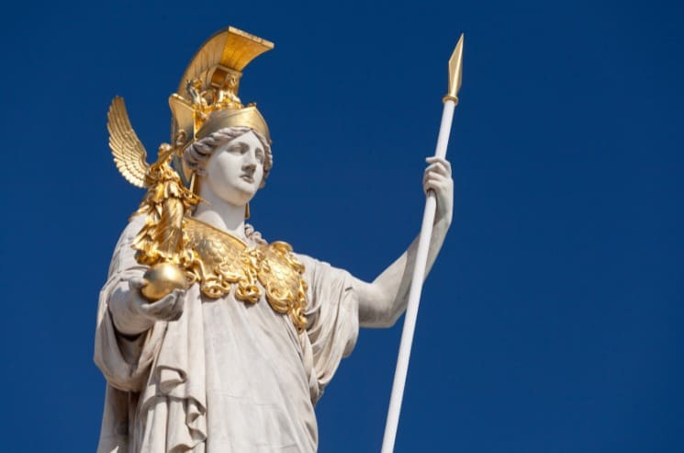
Athéna – bohyně moudrosti

Slide 19
Athéna – bohyně moudrosti
bohyně vítězné války, válečné strategie a moudrosti
Athéna byla ochránkyně statečnosti, práva, spravedlnosti a umění. Mezi její symboly patří sova, olivovník, hadi, zbroj a helma.
Chránila lidi, kteří jí přinášeli oběti. Naučila ženy příst a tkát, pomáhala stavitelům chrámů a muže naučila řemeslům jako zlatnictví, kovářství, barvířství. Vynalezla pluh, hrábě, uzdu, jho, loď a válečný vůz a další věci. Byla velmi milosrdná.

Slide 20
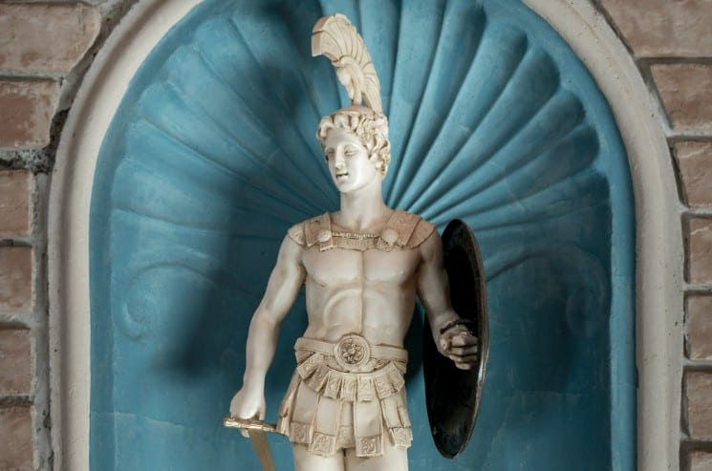
Arés – bůh války

Slide 21
Arés – bůh války
bůh války
Tento bůh války se v bitvách objevoval s pancířem, štítem a kouzelným mečem. Na rozdíl od Athény vedl války neustále a zuřivě. I proto několikrát prohrál. Proti němu Athéna vstupovala do válek rozvážně, což vedlo k vítězství.
Arésovi nezáleželo na čí straně bojuje. Měl rád válku, statečné bojovníky i smrt. Proto podporoval rozpoutání jakékoliv války a nebyl příznivcem vyjednávání. Nejspíš proto nebyl oblíbený mezi lidmi, ani mezi ostatními bohy.

Slide 22
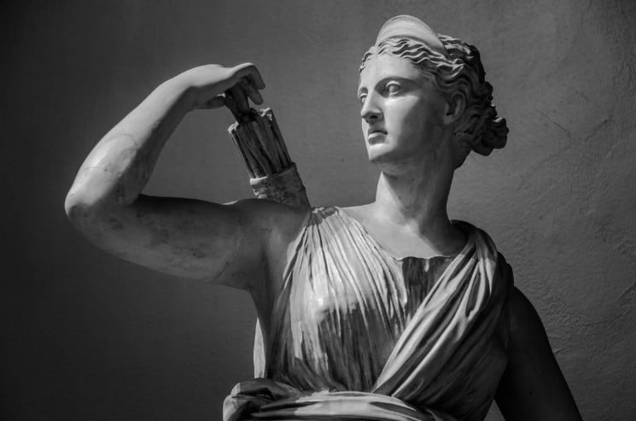
Artemis – bohyně lovu a měsíčního svitu

Slide 23
Artemis – bohyně lovu a měsíčního svitu
bohyně lovu, Měsíce a měsíčního svitu
Ochránkyně přírody a divoké zvěře. Mezi její zvláštní schopnosti patří umění rozdávat smrtelníkům nemoc a smrt, ale také uzdravení. Přimlouvali se k ní také matky. Artemis totiž vešla ve známost jako jejich ochránkyně.
Mezi ostatními bohyněmi ji lze rozeznat podle značné krásy. Údajně byla tak nádherná, že se do ní zamiloval každý bůh. To byl jeden z důvodů, proč získala dary v podobě věčného panenství, luku a šípů, družinu mořských nymf a družinu říčních ryb.

Slide 24
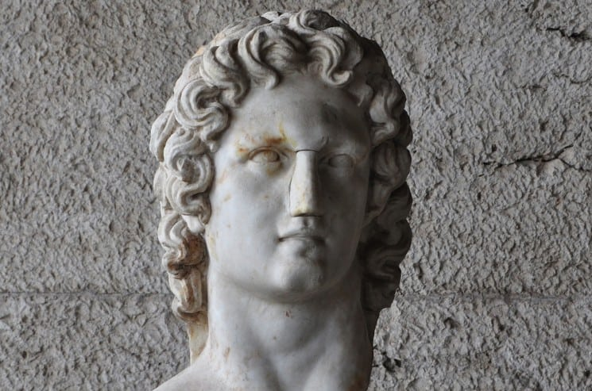
Hélios – bůh slunce

Slide 25
Hélios – bůh slunce
bůh slunce
Hélios zastává v řecké mytologii roli boha slunce. Bývá zosobňován se sluncem samotným, jeho jasem a teplem. Zobrazovali jej jako výraznou postavu se zlatými vlasy korunovanými oslňujícími paprsky.
Héliosovou prací bylo dávat svým světlem a teplem zemi život. K této činnosti používal zlatý vůz tažený čtyřmi okřídlenými koňmi.

Slide 26
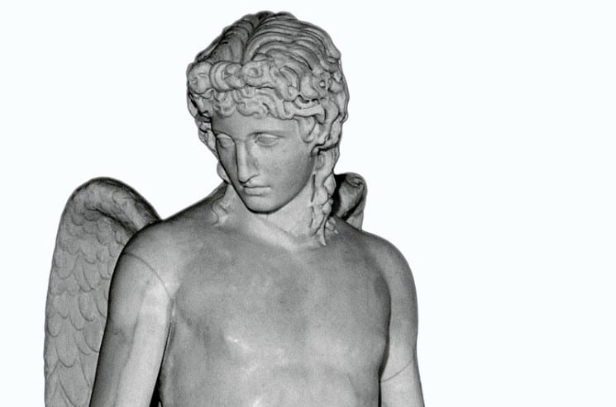
Erós – bůh sebelásky a sama láska jako taková

Slide 27
Erós – bůh sebelásky a sama láska jako taková
bůh lásky a sama láska
Ztělesňuje princip lásky v jakékoli podobě. Bývá také považován za boha stvořitele. V textech je popisován jako ten, který se vznáší se zlatými křídly, ozbrojen lukem a šípem. Koho zasáhne svou střelou, ten se zamiluje.

Slide 28
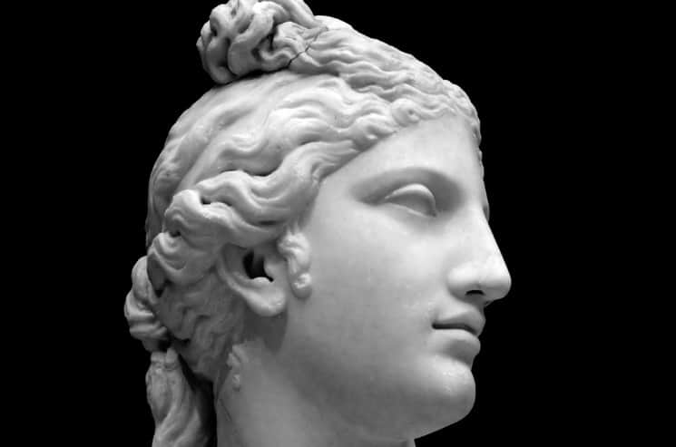
Afrodité – bohyně lásky a krásy

Slide 29
Afrodité – bohyně lásky a krásy
bohyně lásky, sexuality, plodnosti a krásy
Afrodité patří mezi nejoblíbenější a nejmenovanější postavy řecké mytologie. Díky své kráse a kouzlům se stala jednou z nejmocnějších bohyň. Neodolali jí lidé ani bohové.
Je jí zasvěceno hned několik zvířat – delfín, holubice, vrabec, vlaštovka. Bývá také zobrazována s rostlinami jako je jablko, granátové jablko, myrta, růže a mák.

Slide 30
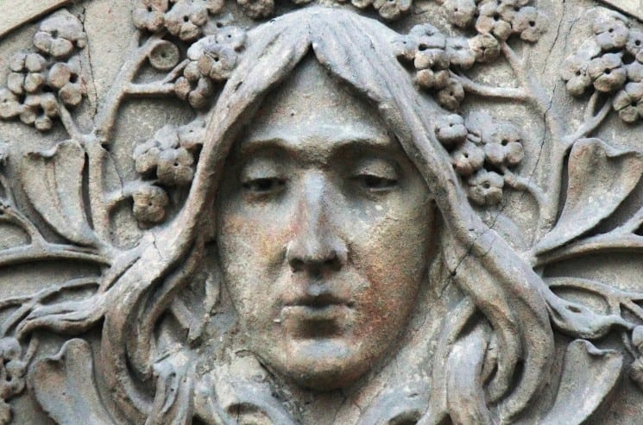
Hébé – bohyně jara a věčného mládí

Slide 31
Hébé – bohyně jara a věčného mládí
bohyně věčné mladosti a jara
Hébé bývá označovaná jako “číšnice olympských bohů”. Na Olympu totiž nalévala bohům nektar, což byl nápoj věčného mládí. Dále jim podávala ambrosii, jídlo, které propůjčovalo mládí, krásu i nesmrtelnost.
Mezi symboly, se kterými bývá zobrazována, patří číše vína, orel, břečťan a fontána mládí.

Slide 32
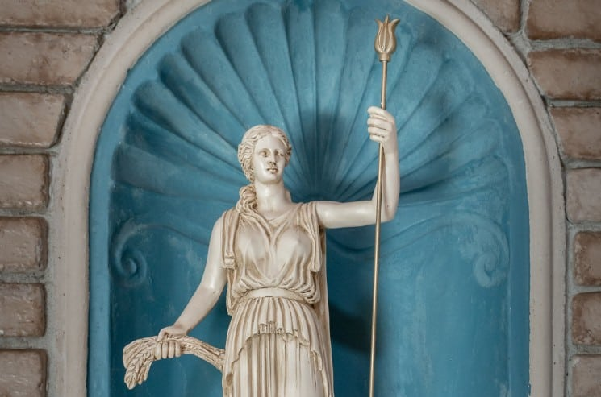
Deméter – bohyně matka země a plodnosti

Slide 33
Deméter – bohyně plodnosti a země
bohyně plodnosti země a rolnictví
Démétér lidé prosili o přízeň zejména v těžkých časech, kdy to s úrodou nevypadalo dobře. Jednalo se totiž o bohyni plodnosti země a rolnictví. Její jméno znamená “matka”. Bývala spojována se symboly pšeničného snopu, pluhu, srpu.
K její poctě se dříve konaly velké náboženské slavnosti, které trvaly devět dní a obvykle se odehrávaly na přelomu září a října.

Slide 34
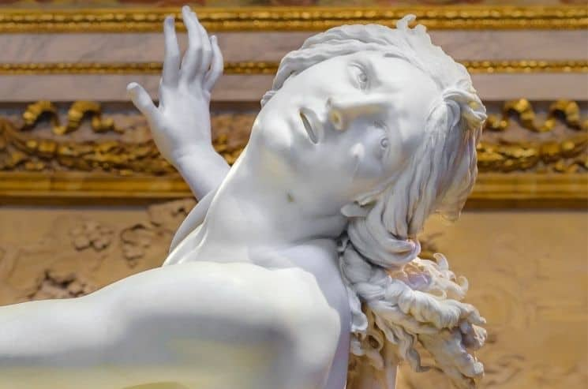
Persefona – bohyně podsvětí

Slide 35
Persefona – bohyně podsvětí
bohyně podsvětí
Dcera bohyně Demétér a boha Dia. Zeus bez svolení Demétéry přislíbil Persefonu svému bratru Hádovi, který ji unesl do podsvětí. Lstí ji donutil v podsvětí zůstat. Na příkaz svého bratra Dia ji však musel pouštět z říše mrtvých jednou za rok za její matkou Démétér. V době, kdy je Persefona v podsvětí země strádá. Jakmile se však vrátí ke své matce, tak se začne zemi dařit. K matce se vrací na jaře a k Hádovi na podzim.

Slide 36
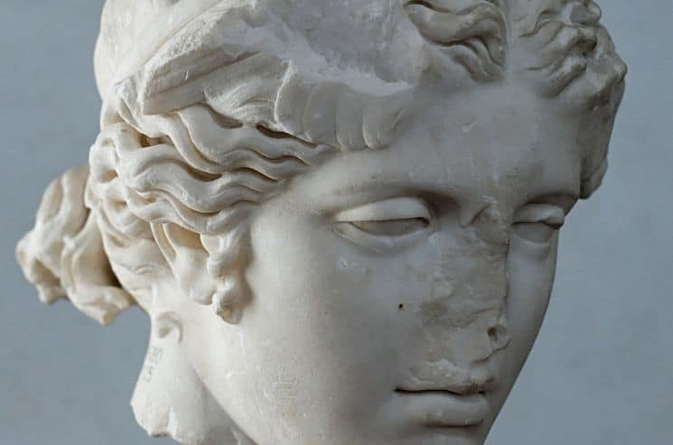
Hypnos – bůh spánku

Slide 37
Hypnos – bůh spánku
bůh spánku, zosobňuje i spánek samotný
Syn bohyně noci Nykty a boha smrti Thanata. Hypnos uspával každý den všechny živé tvory, aby je zbavil trápení a starostí. Měl tři syny – Morfea, Fobétóra a Fantasosa.

Slide 38
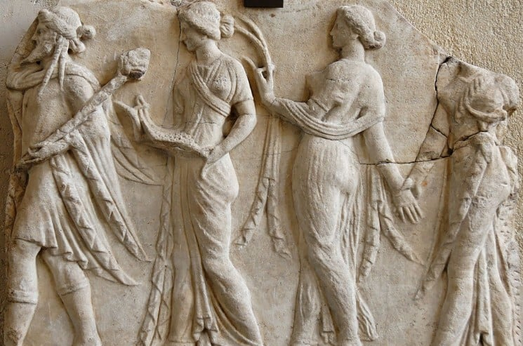
Hóry- bohyně ročních období

Slide 39
Hóry – bohyně ročních období
bohyně ročních období a pořádku v přírodě i ve společnosti
Hóry jsou výjimečné tím, že se nejedná o jednu entitu, ale několik. Přitom jejich počty se v jednotlivých výkladech liší.
Hóry měly mimo jiné na starost střežení bran Olympu. Také opatrovaly ostatní bohyně poté, co se narodily.

Slide 40
Děkuji za pozornost ☺
Vaše paní učitelka
videa:
https://www.youtube.com/watch?v=ZhgEIVA4xkQ
https://www.youtube.com/results?sp=mAEB&search_query=%C5%99ecko+stroj+%C4%8Dasu+2

